Slide 1
আজকের পাঠে সবাইকে স্বাগতম

Slide 2
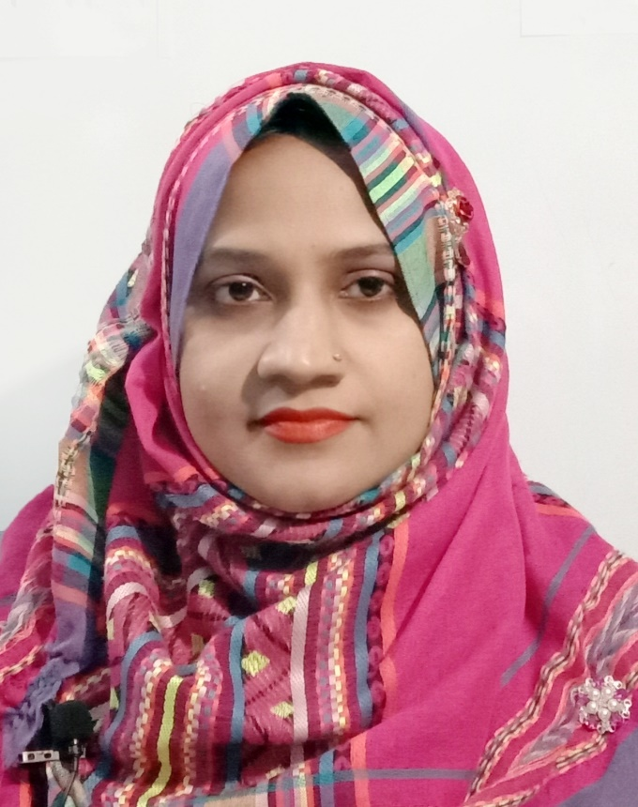
শিক্ষক পরিচিতি
জেবুন্নেছা কুমকুম
সহকারি শিক্ষক
দক্ষিণ খরুলিয়া সরকারি প্রাথমিক বিদ্যালয়
সদর, কক্সবাজার।

Slide 3
পাঠ পরিচিতি
শ্রেণিঃ পঞ্চম
বিষয়ঃ বাংলা
পাঠ শিরোনামঃ স্বদেশ
পাঠ্যাংশঃ “এই যে নদী---সারাট দিন কাটে।”

Slide 4
আমাদের আজকের পাঠ
স্বদেশ
আহসান হাবীব

Slide 5
শিখনফল
আজকের এই পাঠ থেকে শিক্ষার্থীরা যা শিখতে পারবে……………
বলাঃ
২.২.১ কবিতা সম্পর্কিত প্রশ্নের উত্তর দিতে পারবে।
পড়াঃ
১.৫.২ বিরামচিহ্ন দেখে অর্থগতি ও শ্বাসগতি বজায়
রেখে সাবলীলভাবে অনুচ্ছেদ পড়তে পারবে।
লেখাঃ
১.৪.৩ যুক্তব্যঞ্জন সহযোগে গঠিত নতুন নতুন শব্দ
ব্যবহার করে বাক্য লিখতে পারবে।
১.৫.১ পাঠে ব্যবহৃত শব্দ দিয়ে নতুন নতুন বাক্য
লিখতে পারবে।
২.১.২ পাঠ্য বইয়ের কবিতা লিখতে পারবে।

Slide 6
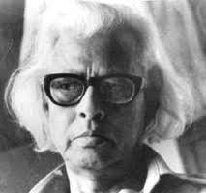
কবি পরিচিতি
কবি আহসান হাবীব ২রা ফেব্রুয়ারি ১৯১৭ সালে পিরোজপুর জেলার শঙ্করপাশা গ্রামে জন্মগ্রহণ করেন। শিশু – কিশোরদের জন্য তিনি প্রচুর ছড়া ও কবিতা লিখেছেন। তাঁর কবিতার ছন্দ ও শব্দ সহজেই মন কাড়ে। তিনি ছিলেন পেশায় সাংবাদিক। তিনি দীর্ঘদিন নানা পত্রিকার সাহিত্যের পাতার সম্পাদকের দায়িত্ব পালন করেছেন। ‘বৃষ্টি পড়ে টাপুর টুপুর’ ও ছুটির দিন দুপুরে’ তাঁর শিশুতোষ কাব্যগ্রন্থ। ১০ই জুলাই ১৯৮৫ সালে তিনি মৃত্যুবরণ করেন।

Slide 7
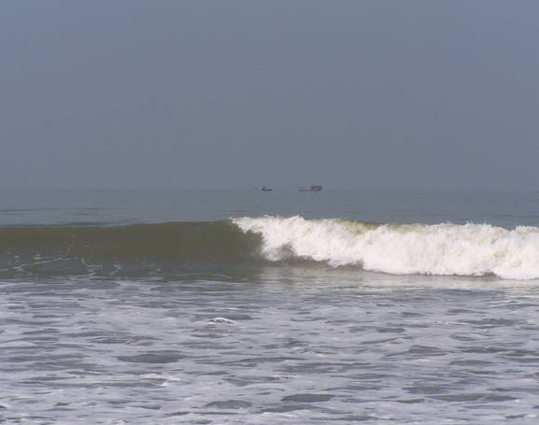
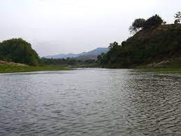
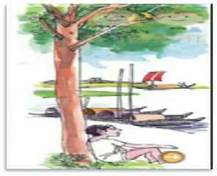
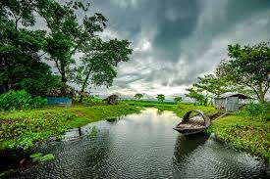
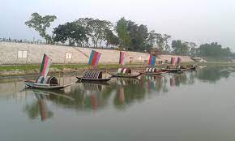
ছবি দেখি ও কবিতাংশটুকু পড়ি
এই যে নদী
নদীর জোয়ার
নৌকা সারে সারে,
একলা বসে আপন মনে
বসে নদীর ধারে-
এই ছবিটি চেনা।

Slide 8
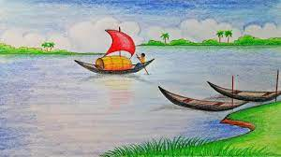
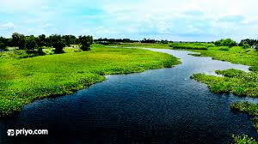
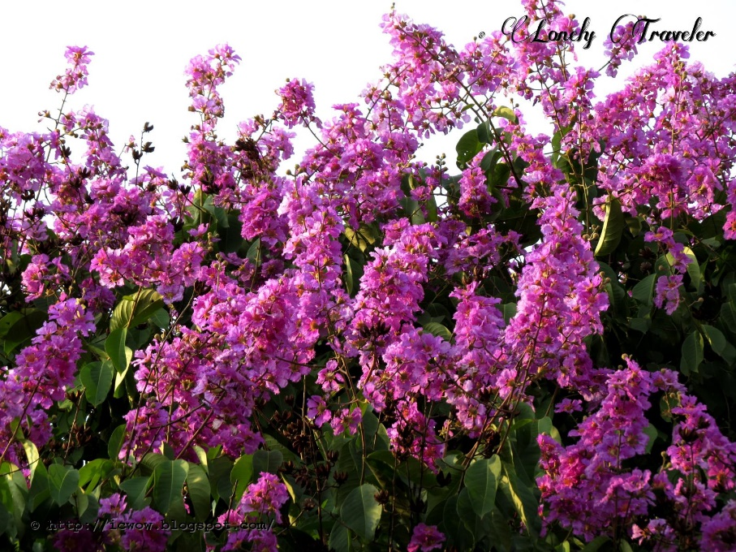
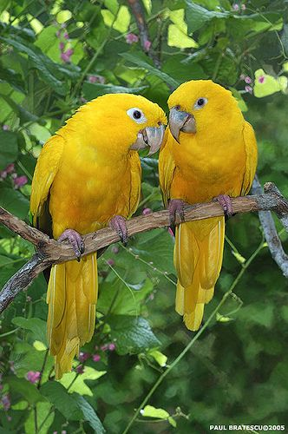
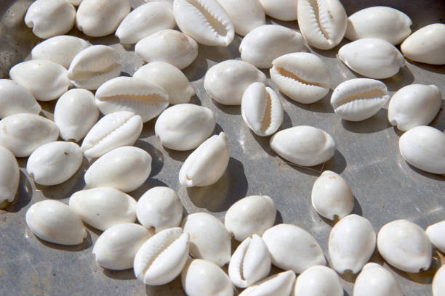
ছবি দেখি ও কবিতাংশটুকু পড়ি
এক পাশে তার জারুল গাছে
দুটি হলুদ পাখি-
মনের মধ্যে যখন খুশি
এই ছবিটি আঁকি,
এমনি পাওয়া এই ছবিটি
কড়িতে নয় কেনা।

Slide 9
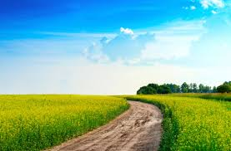
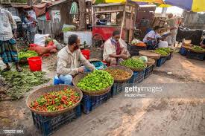
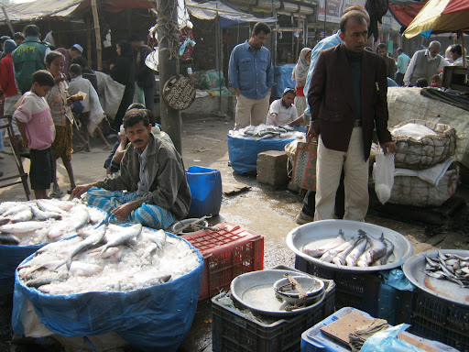
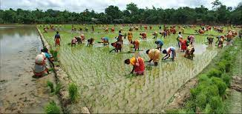
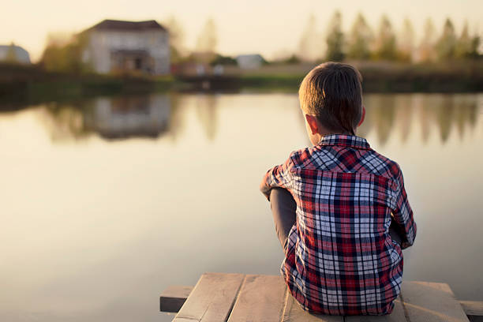
ছবি দেখি ও কবিতাংশটুকু পড়ি
মাঠের পরে মাঠ চলেছে
নেই যেন এর শেষ
নানান কাজে মানুষগুলো
আছে নানান বেশ
মাঠের মানুষ যায় মাঠে আর
হাটের মানুষ হাটে।
দেখে দেখে একটি ছেলের
সারাটি দিন কাটে।

Slide 10
কবিতার মূলভাব
বাংলাদেশ নদীমাতৃক দেশ, অর্থাৎ এদেশের সবখানেই নদী দেখা যায়। “স্বদেশ” কবিতায় বাংলাদেশের প্রকৃতি ও মানুষের জীবনযাত্রার ছবি তুলে ধরা হয়েছে। একটি ছেলে সেই ছবি দেখছে ও তার মনের ভিতর ধরে রাখছে। নদীর জোয়ার, নদীর তীরে নৌকা বেঁধে রাখা, গাছে গাছে পাখির কলকাকলি-সবই ছেলেটির মনেস নিজের দেশের জন্য মায়া- মমতা ও ভালোবাসার অনুভূতি জোগাচ্ছে।

Slide 11
শিক্ষকের আদর্শ পাঠ
প্রিয় শিক্ষার্থীবন্ধুরা আমি কবিতাটি আবৃতি করছি । তোমরা মনোযোগ সহকারে শুন এবং প্রতিটি লাইনের নিচে আঙুল দিয়ে মিলিয়ে নাও।
এই যে নদী
নদীর জোয়ার
নৌকা সারে সারে,
একলা বসে আপন মনে
বসে নদীর ধারে-
এই ছবিটি চেনা।
মনের মধ্যে যখন খুশী
এই ছবিটি আঁকি,
এক পাশে তার জারুল গাছে
দুটি হলুদ পাখি-
এমনি পাওয়া এই ছবিটি
কড়িতে নয় কেনা।
মাঠের পরে মাঠ চলেছে
নেই যেন এর শেষ
নানান কাজে মানুষগুলো
আছে নানান বেশ
মাঠের মানুষ যায় মাঠে আর
হাটের মানুষ হাটে।
দেখে দেখে একটি ছেলের
সারাটি দিন কাটে।

Slide 12
এসো আমরা যুক্তবর্ণগুলো চিনে নিই এবং যুক্তবর্ণ দিয়ে গঠিত নতুন শব্দ দিয়ে বাক্য তৈরি করি।
স্ব
+
স
স্বদেশ
ব
স্বাধীন
বাংলাদেশ ১৯৭১ সালে স্বাধীন হয়েছে।
ল্প
+
শিল্পী
প
ল
গল্প
দাদী আমাদের মজার মজার গল্প শুনান ।

Slide 13
এসো আমরা বিপরীত শব্দ জেনে নিই-
আপন- পর জোয়ার – ভাটা
চেনা – অচেনা
শেষ – শুরু
দিন- রাত
কেনা- বেচা
খুশি – অখুশি

Slide 14
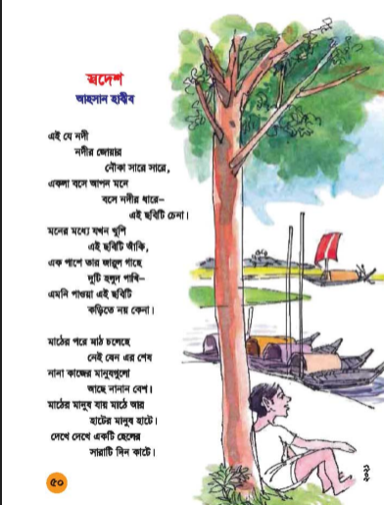
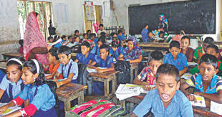
শিক্ষার্থীদের সরব পাঠ ও প্রমিত উচ্চারণ অনুশীলন

Slide 15
শিক্ষার্থীর দলে আবৃতি
শিক্ষার্থীরা দলে কবিতাটি আবৃতি করবে
এই যে নদী
নদীর জোয়ার
নৌকা সারে সারে,
একলা বসে আপন মনে
বসে নদীর ধারে-
এই ছবিটি চেনা।
মনের মধ্যে যখন খুশী
এই ছবিটি আঁকি,
এক পাশে তার জারুল গাছে
দুটি হলুদ পাখি-
এমনি পাওয়া এই ছবিটি
কড়িতে নয় কেনা।
মাঠের পরে মাঠ চলেছে
নেই যেন এর শেষ
নানান কাজে মানুষগুলো
আছে নানান বেশ
মাঠের মানুষ যায় মাঠে আর
হাটের মানুষ হাটে।
দেখে দেখে একটি ছেলের
সারাটি দিন কাটে।

Slide 16
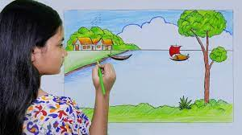
এসো আমরা কিছু নতুন শব্দ ও অর্থ জেনে নিই-
কড়ি
এক ধরনের ছোট্ট সাদা ঝিনুক।
আপন
নিজের
সারে সারে
সারিবদ্ধ ভাবে।
আঁকা
কোন কিছু অঙ্কন করা।

Slide 17
জোড়ায় কাজ
আজকের পাঠের কবিতাংশটুকু খাতায় লেখ ।

Slide 18
দলগত কাজ
জবা দল -
প্রদত্ত শব্দগুলো দিয়ে বাক্য গঠন কর-
কড়ি , জোয়ার , ছবি
গোলাপ দল -
ছেলেটি কীসের ছবি আঁকছে ? দুই বাক্যে লেখ।
শাপলা দল -
যুক্তবর্ন ভেঙে লেখো ও প্রতিটি যুক্তবর্ণ দিয়ে তৈরি শব্দ দিয়ে একটি করে বাক্য লেখ
স্ক, ল্প, ন্ধ, স্ব

Slide 19
একক কাজ
কবিতাটির মূলভাব ৫ বাক্যে লেখ।

Slide 20
মূল্যায়ন
নিচের প্রশ্নগুলোর উত্তর মুখে বল-
১। কোন ছবিটি টাকা দিয়ে কেনা যায় না?
২। নদীর তীরে সারি সারি কী রাখা ছিল?
৩। স্বদেশ কবিতায় ছেলেটি কীভাবে তার ছবি আঁকে ?
৪। কবি আহসান হাবীব কত সালে , কোথায় জন্মগ্রহণ করেন?
৫। কবি আহসান হাবীব কত সালে মৃত্যুবরণ করেন?

Slide 21
পরিকল্পিত কাজ
বাংলাদেশের প্রকৃতি সম্পর্কে ৫টি বাক্য লিখে আনবে।

Slide 22
সবাইকে অনেক ধন্যবাদ

